Slide 1
Logopedie P - L
JAZYK A ŘEČ

Slide 2
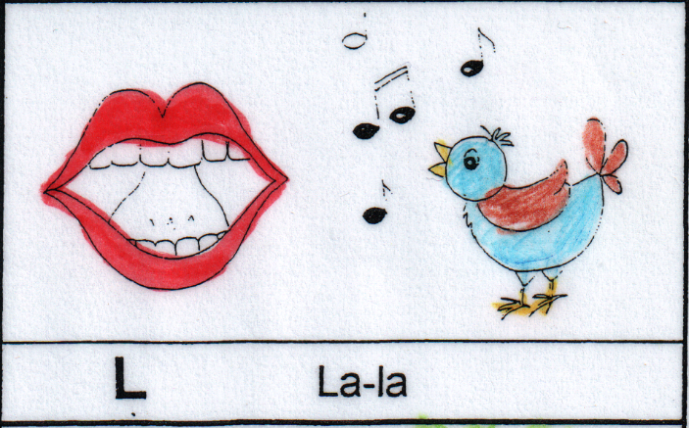

Slide 3
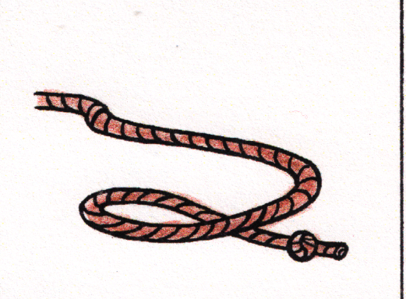


Slide 4
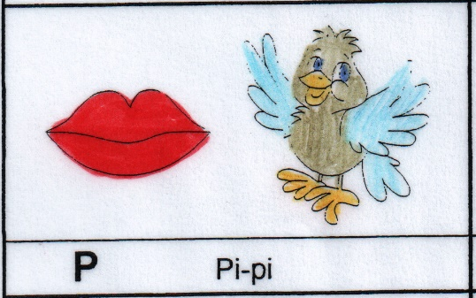

Slide 5
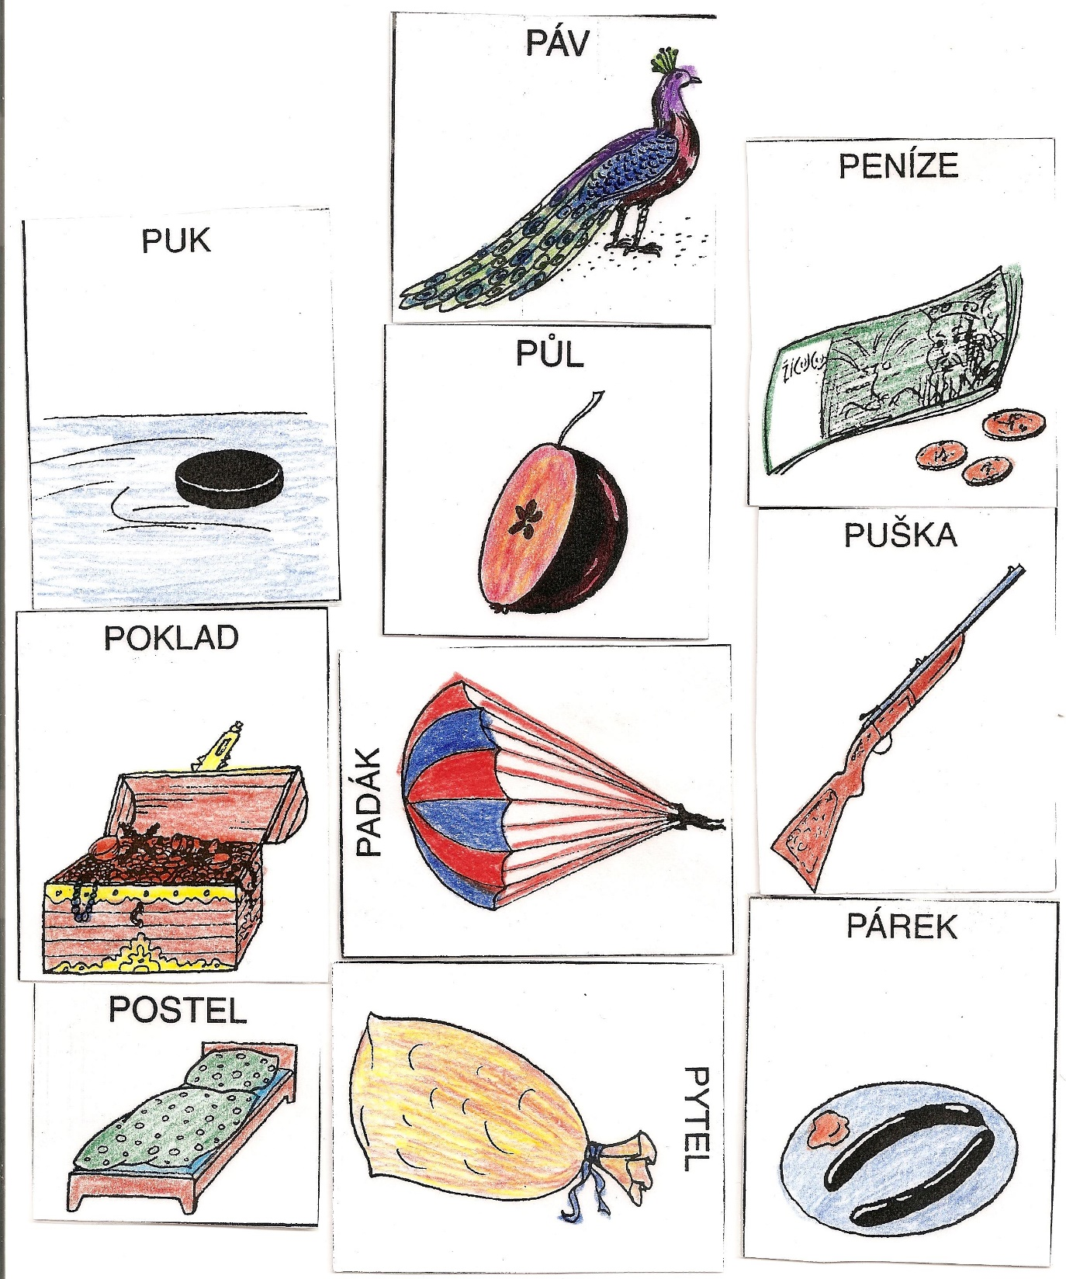

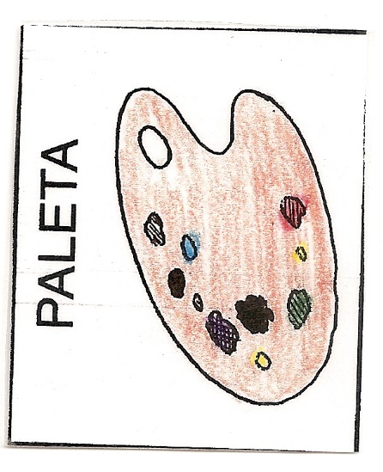

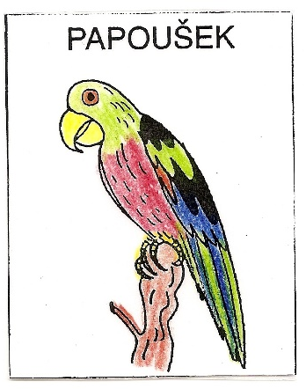


Slide 7
Použité zdroje
Vlastní ilustrace

Slide 8
Metodický pokyn
Integrovaný blok: jazyk a řeč
Popis
Vizuální podklad pro logopedickou práci
Očekávání a cíle
Podpora jazykového rozvoje

Slide 9
Studijní materiály
Povinné materiály, pomůcky a technické vybavení
zdroj: www.dumy.cz
Dotyková obrazovka, připojená k PC
Nepovinné materiály
Didaktický kufřík - KUMUČ

Slide 10
Práce s interaktivním výukovým materiálem
Snímek slouží jako vizuální podklad pro práci logopeda. Na prvním snímku se děti učí správné poloze zubů, jazyka a rtů
Následný snímek ukazuje obrázky, které má dítě zřetelně pojmenovat (na kliknutí se objeví následný obrázek (celkem 6 ke každému písmen)

Slide 11
Práce s didaktickým kufříkem KUMUČ
Obrázky mají děti zalaminovány, třídí na hromádky podle písmen, která právě procvičují
Obrázky si děti mohu také nastříhat.

Slide 12
Prvky polytechnické výchovy
Správně vyslovovat, ovládat dech, tempo i intonaci řeči
Pojmenovat většinu toho, čím je obklopeno
Porozumět slyšenému
Rozkládat slova na slabiky
Vyčlenit hlásku na počátku a na konci slova
Rozlišit krátké a dlouhé samohlásky
Zacházet s předměty digitální technologie, využívat nejzákladnější funkce počítače (zapnout-vypnout, práce s myší, jednoduchou klávesnicí)

Slide 13
Cíle polytechnické
výchovy
Chápat postavení techniky a technických oborů v životě lidstva jako devízu
Učit děti základním poznatkům o technice
Směrovat
děti k získávání základních pracovních dovedností a návyků
Vnímat vliv techniky na společnost a přírodu
Vést děti ke kooperativnímu hodnocení a sebehodnocení
Podpořit rozvoj myšlenkového potenciálu
dětí

